Slide 1
大学間連携第１回キャンペーン観測： δ Sct型脈動星IP Virの連続観測
野上大作(京大)
2011/09/06
光赤天連シンポ＠京都

Slide 2
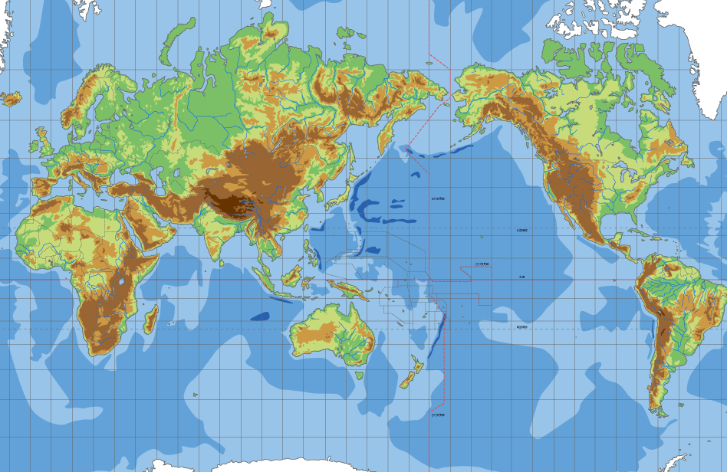
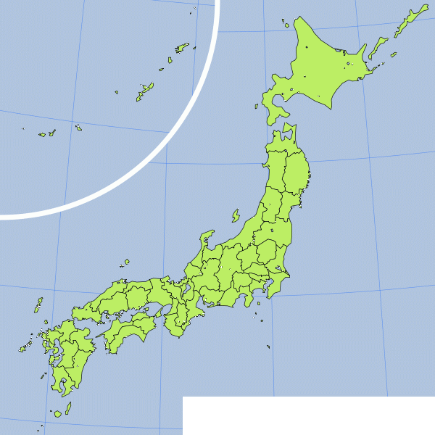
現在の大学間連携観測ネットワーク
G
A 京都大学 岡山観測所
3.8m望遠鏡（可視・近赤外）
40cm望遠鏡（可視）
A 国立天文台 岡山観測所
50cm,91cm,188cm望遠鏡(可視・近赤外)
B 広島大学
1.5m望遠鏡（可視・近赤外）
C 東工大明野 50cm望遠鏡(可視)
D 鹿児島大学 1m望遠鏡(可視・近赤外)
E 国立天文台石垣島天文台 1m望遠鏡
(可視・近赤外)
F 東京大学木曽観測所(可視・近赤外)
G 北大名寄天文台(可視・近赤外)
E
F
C
B
A
D
京都産業大学、ぐんま天文台、西はりま天文台、美星スペースガードセンター
★
★
名古屋大学
1.4m望遠鏡
（近赤外偏光）
東京大学
1m望遠鏡（可視・近中間赤外）

Slide 3
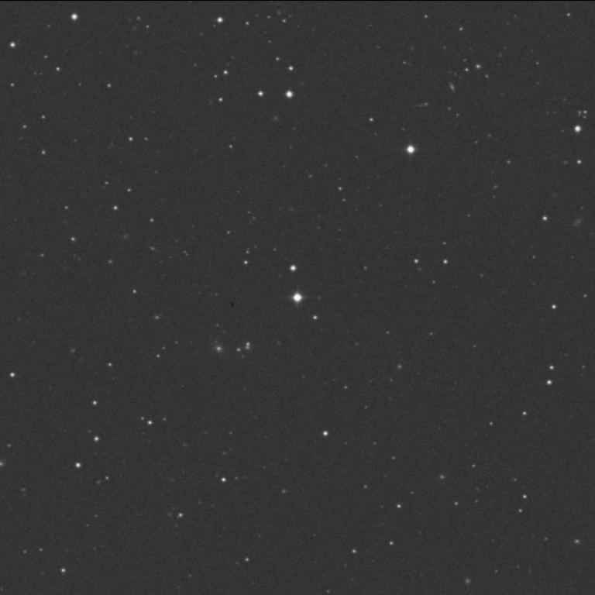
IP Vir (delta Sct-type pulsating star)
Finding chart 12.9'x12.9'
N
Coordinates (J2000)
RA: 14 40 07
Dec: +00 01 45
B=11.87, V=11.56
J=10.89, H=10.81, K=10.77
Comparison Star
GSC 00325-01345
B=13.2, V=12.8
J=10.87, H=10.39, K=10.24
Comparison Star
E

Slide 4
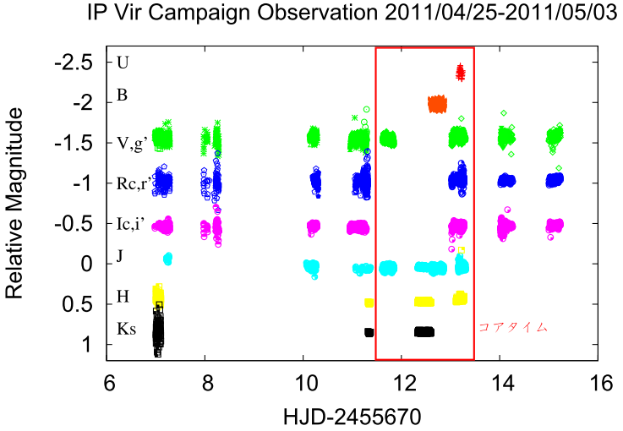
全ての観測結果

Slide 5
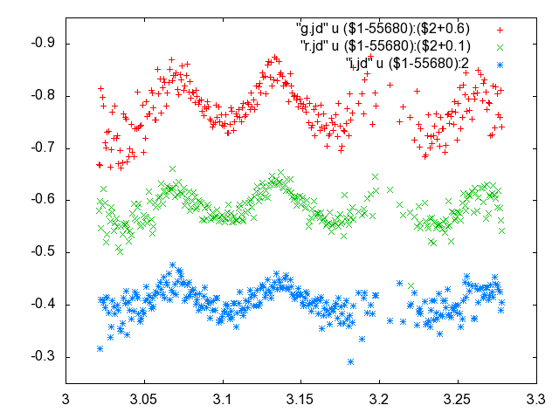
観測結果の例(OAO/MITSuME)
OAO５０cm／MITSuME
g', r, i

Slide 6
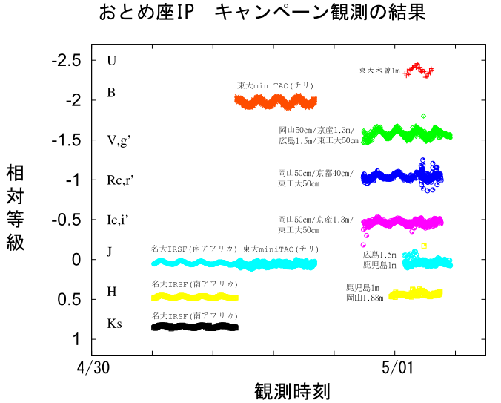
IP Vir キャンペーン観測＠コアタイム

